Slide 1
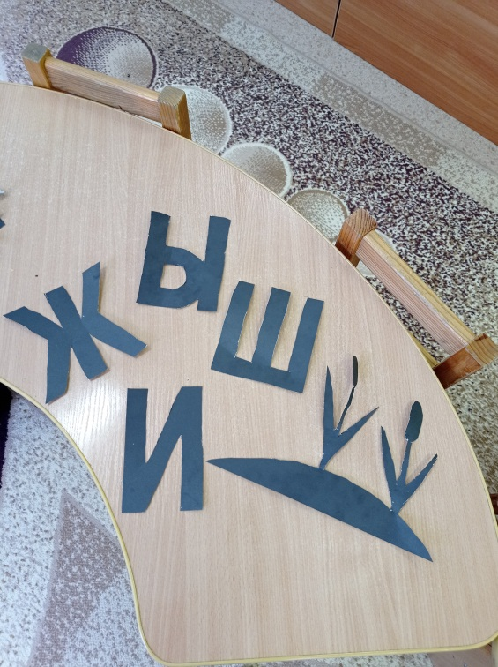
«Правила мы изучаем, в сказке дружно закрепляем»
Методическая разработка ГБДОУ детский сад 135 Выборгского района СПб учитель-логопед Васянина Е.Л.
Воспитатели Вирязова О.В,
Божок Г.В.

Slide 2
Наша группа является коррекционной, возраст детей 6-7 лет. Большое внимание отводится подготовке детей к обучению в школе. Задачи ставятся разные и сложные. Конечно, сталкиваемся с проблемой долгого сохранения в памяти дошкольников полученных ими знаний, умений и навыков на занятиях. Мы решили, что чёткое и фундаментальное закрепление материала будет проходить в разных видах деятельности детей. Логопед на своих занятиях по обучению грамоте знакомит ребят со звуками и буквами, учит звуковому разбору и чтению, даёт такие сложные для дошкольников понятия, как слог, слово, предложение и решает многие другие задачи, которые хотелось, чтобы ребята усвоили и на основе этих знаний, уже в школе, осваивали следующие шаги.

Slide 3
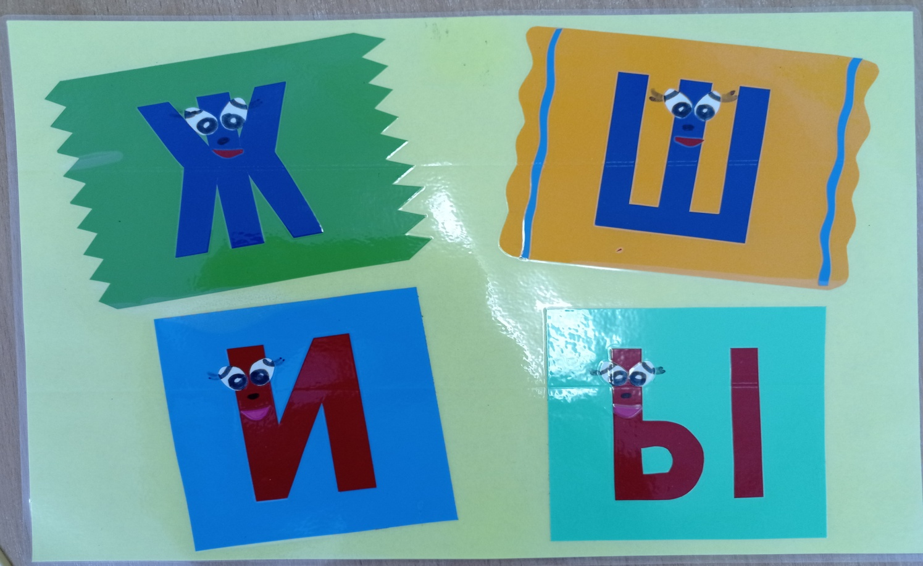
Хочется поделиться опытом своей работы по закреплению правил на одном из примеров: «ЖИ-ШИ пиши с буквой И».
Ребята получают первые представления о правиле в теоретическом варианте на занятии у логопеда. Выглядит это так…

Slide 4
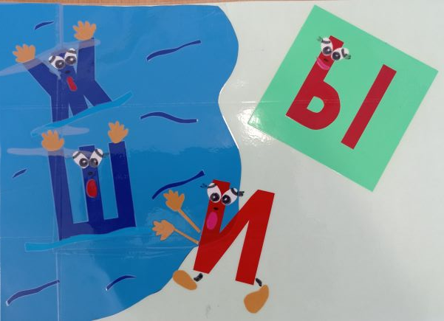
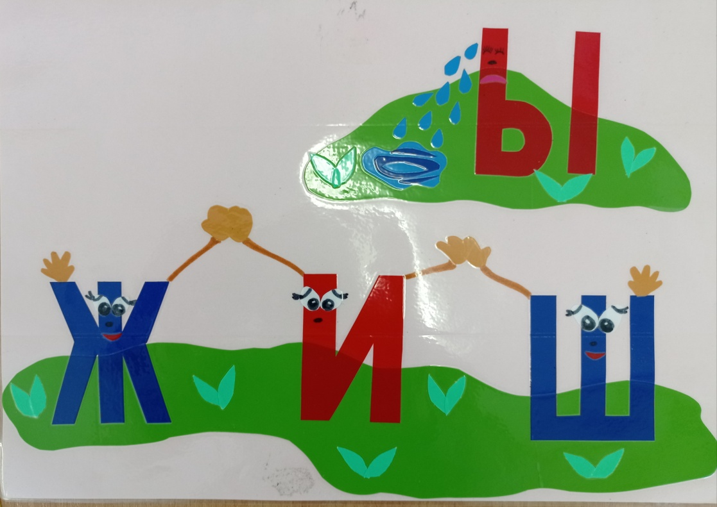

Slide 5
Но для более эффективного запоминания материала и дальнейшего его использования, решили с воспитателями группы закрепить полученный материал через театрализованную деятельность. В качестве театрализованной деятельности выбрали теневой театр, где ребята готовили атрибуты к сказке, а затем инсценировали её. Через практическую деятельность ребята обсуждают героев сказки, их характеры, поступки, одновременно повторяя и закрепляя полученный сложный материал. Театрализованная деятельность не только помогает более эффективно повторять и запоминать, а так же даёт возможность познакомиться с материалом тем ребятам, которые по тем или иным причинам пропустили занятия логопеда.

Slide 6
Применяя этот способ закрепления знаний через практическую деятельность и театрализованную игру, мы добиваемся успехов в более долговременном запоминании сложного материала с детьми ОВЗ. Он благоприятен для эмоционального и эффективного восприятия, осознания и дальнейшего применения данного правила на практике.

Slide 7
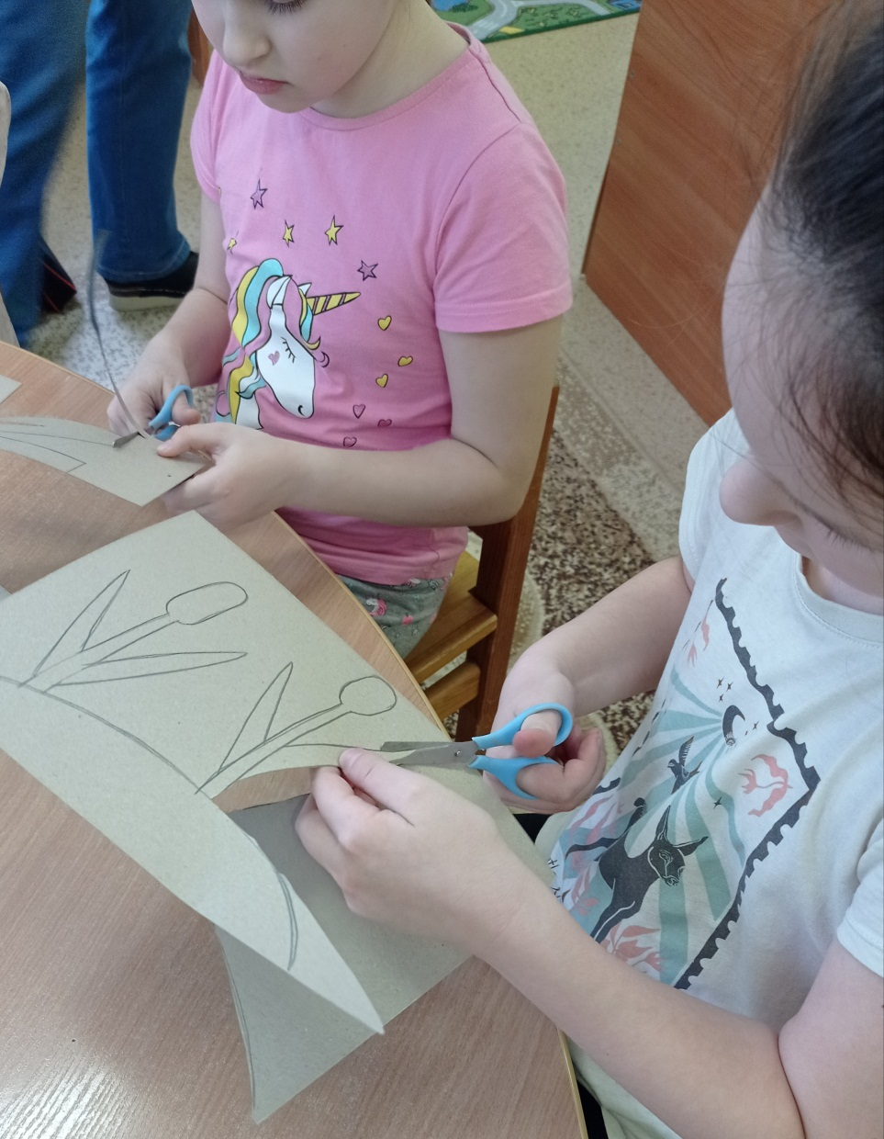
Подготовка к сказке

Slide 8
Работа кипит…

Slide 10
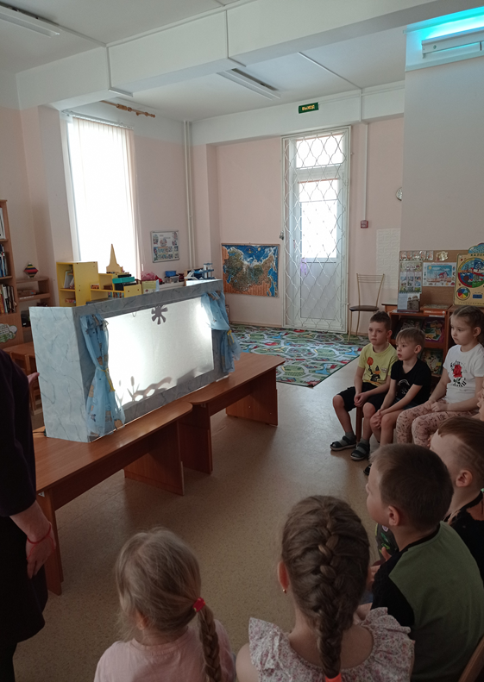
Сказка «ЖИ-ШИ»
Жили-были в стране Русского языка гласные и согласные звуки. Особенно сильно дружили согласные звуки Ж ,Ш и гласные И,Ы. Всегда проводили вместе время: играли, пели и плясали. И вот однажды летом в жаркий денёк решили отправиться на речку позагорать и покупаться. Расстелили коврики и стали загорать. А солнышко припекало всё сильнее. Ж и Ш пошли освежиться и пошли купаться . Вдруг гласный И услышал крики о помощи: «Помогите, тонем! Друзья, спасите!» Не раздумывая И бросился друзьям на выручку, гласный Ы остался лежать, он решил, что справятся и без него. Благополучно И вытащил друзей Ж и Ш на брег. С тех пор, с гласным Ы они перестали общаться. Бросил друзей в беде! И стали они дружить втроём и появилось правило: «ЖИ – ШИ пиши с буквой И»

Slide 11
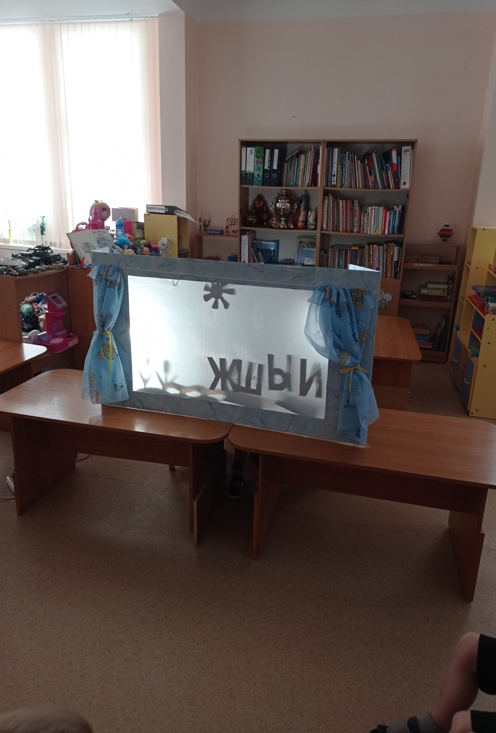
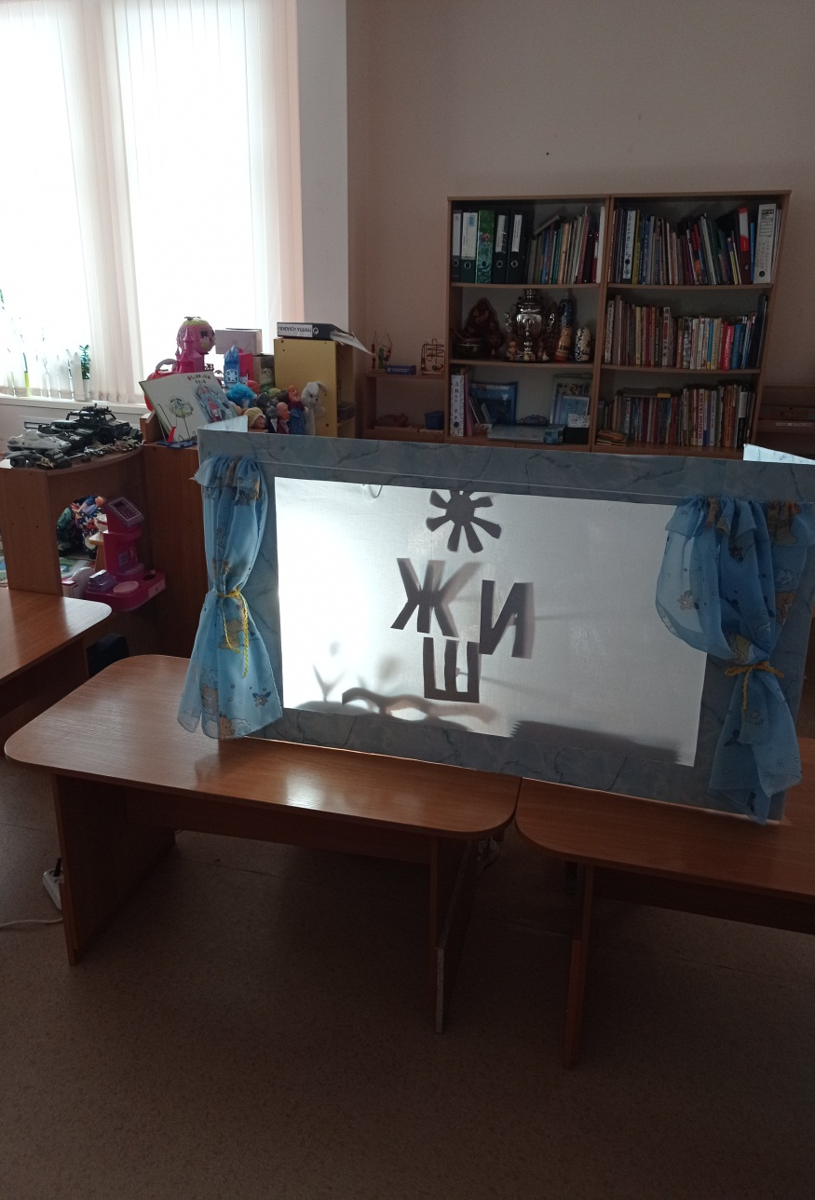

Slide 12
После показа сказки ребята ещё очень долго обсуждают детали, повторяют правило. Данный опыт работы очень эффективен и подобным образом мы , закрепляем все знания детей, полученные на занятиях. Через такое закрепление материала у ребят ещё долго поддерживается интерес к пройденному материалу и это здорово!

Slide 13
Правильное, педагогически оправданное взаимодействие воспитателей и логопеда, объединяющее их усилия в интересах обучения детей с ОВЗ, в своей основе имеет создание доброжелательной, эмоционально-положительной обстановки в логопедической группе.

